Slide 1

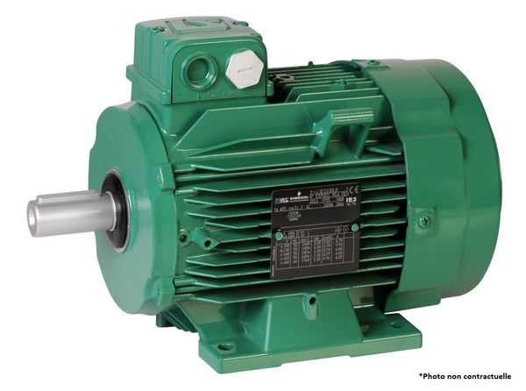
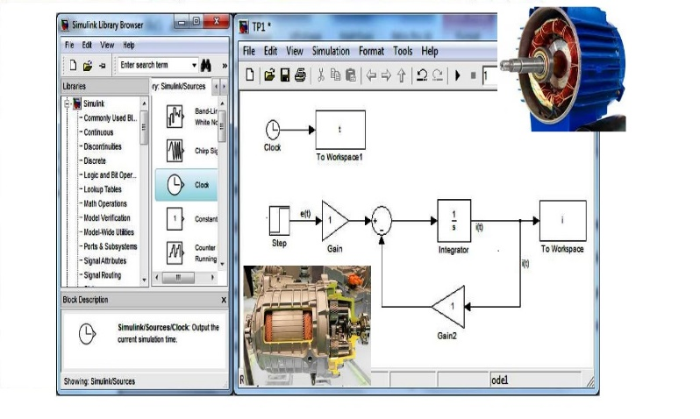
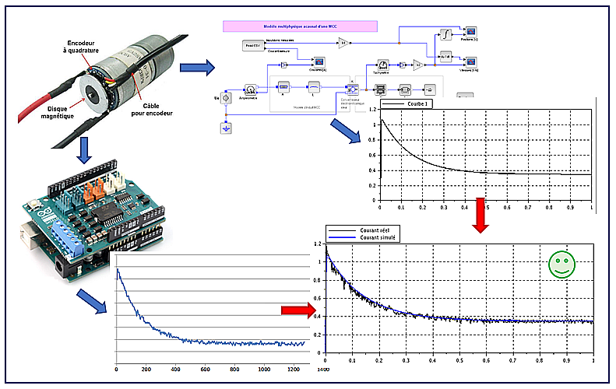
Centre Universitaire Abdelhafidh Boussouf-MILA
Département de GM-ELM
2me Année Master ELM
Modélisation et simulation des systèmes électromécaniques
Année Universitaire: 2025-2026 Dr. HIMOUR Kamal

Slide 2
Chapitre IV: Modélisation de l’association convertisseurs-machines
Objectif :
Modéliser l'onduleur de tension à 2 niveaux;
Apprendre les différents types de commande de ''MLI'';
Utiliser la modélisation vectorielle de la commande

Slide 3
Chapitre IV: Modélisation de l’association convertisseurs-machines
Introduction:
On ne peut parler de la commande d'une machine, sans qu’on parle du convertisseur qui lui est associé pour cette commande et de son alimentation, par exemple, la MAS est généralement commandée en agissant sur la fréquence de son alimentation, à travers un onduleur de tension.
On présentera dans ce chapitre; des rappels sur le fonctionnement d'un onduleur triphasé de tension, Les différents types de commande de MLI, Modélisation vectorielle de la commande MLI, Commande vectorielle classique et Commande sinus-triangle.
on terminera par une conclusion.

Slide 4
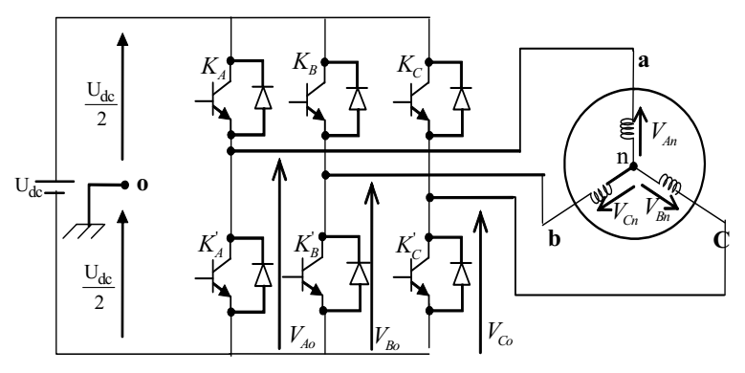
Chapitre IV: Modélisation de l’association convertisseurs-machines
1. Rappels sur le fonctionnement d'un onduleur triphasé de tension
1.1 Structure de l'onduleur et notations
Une machine est souvent alimentée par un convertisseur statique, comme illustrée

Slide 5
Chapitre IV: Modélisation de l’association convertisseurs-machines
1. Rappels sur le fonctionnement d'un onduleur triphasé de tension
1.1 Structure de l'onduleur et notations
Pour évaluer les tensions par phase, prenons en compte les hypothèses suivantes :
La source d’alimentation de tension Udc est continue, de puissance illimitée ou suffisamment grande.
Chaque bras est composé de deux interrupteurs parfaits aux états (bloqué ou passant) complémentaires.
Les temps morts nécessaires pour éviter les courts-circuits sont négligés

Slide 6
Chapitre IV: Modélisation de l’association convertisseurs-machines
1. Rappels sur le fonctionnement d'un onduleur triphasé de tension
1.1 Structure de l'onduleur et notations
Pour évaluer les tensions par phase, prenons en compte les hypothèses suivantes :
La machine est couplée en étoile, et le neutre de la machine n’est pas connecté au point milieu. La somme des courants statoriques est donc nulle.
La charge est supposée équilibrée.
Les tensions de sortie VAo,VBoet VCo sont référencées par rapport à un point milieu fixe.

Slide 7
Chapitre IV: Modélisation de l’association convertisseurs-machines
1. Rappels sur le fonctionnement d'un onduleur triphasé de tension
1.1 Structure de l'onduleur et notations
On note KA, KB, KC les interrupteurs ''haut'' de chaque bras, et KA' , KB' , KC' les interrupteurs ''bas''.
Ces interrupteurs peuvent être réalisés avec des transistors MOS, IGBT ou GTO munis d’une diode en antiparallèle suivant la puissance à transmettre).

Slide 8
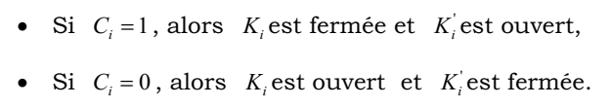
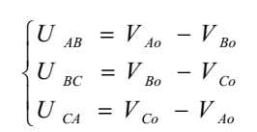
Chapitre IV: Modélisation de l’association convertisseurs-machines
1. Rappels sur le fonctionnement d'un onduleur triphasé de tension
1.2 Modèle idéalisé du fonctionnement
L’onduleur est commandé à partir des grandeurs logiques Ci (i = A, B,C ).
Où : VAo,VBo,VCo sont les tensions simples des phases

Slide 9
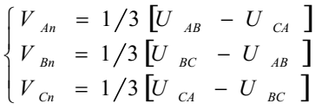
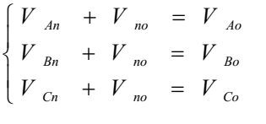


Chapitre IV: Modélisation de l’association convertisseurs-machines
1. Rappels sur le fonctionnement d'un onduleur triphasé de tension
1.2 Modèle idéalisé du fonctionnement
Puisque Les tensions simples des phases de la machine ont une somme nulle, on peut obtenir les relations suivantes :
En introduisant la tension du neutre de la machine par rapport au point de référence (o), On aboutit à :

Slide 10
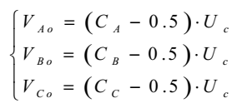
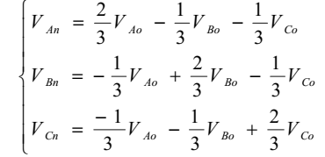
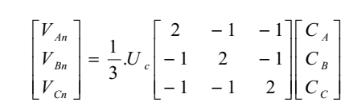
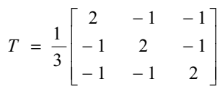
Chapitre IV: Modélisation de l’association convertisseurs-machines
1. Rappels sur le fonctionnement d'un onduleur triphasé de tension
1.2 Modèle idéalisé du fonctionnement
Donc l’onduleur est modélisé par une matrice de transfert T

Slide 11
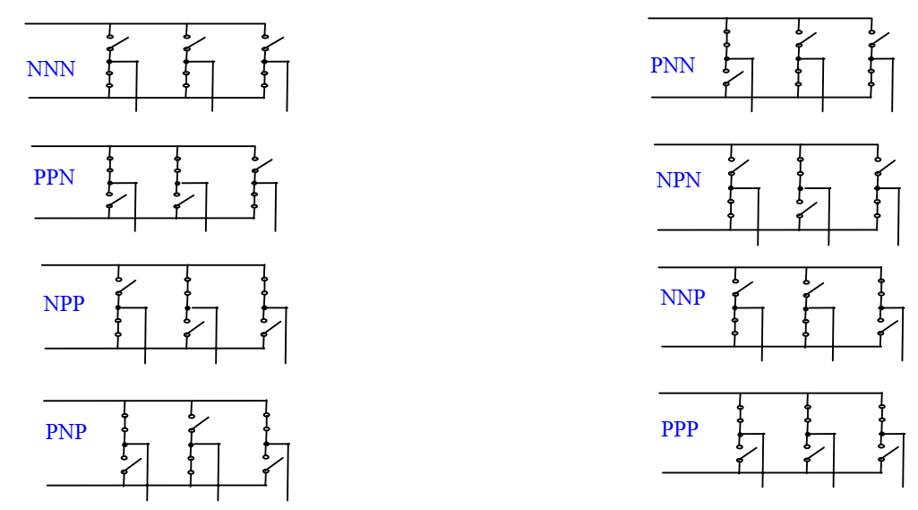
Chapitre IV: Modélisation de l’association convertisseurs-machines
1. Rappels sur le fonctionnement d'un onduleur triphasé de tension
1.3 Etat de l’onduleur
Etant donné que chaque bras peut avoir deux états,
Etat P: l’interrupteur du haut est fermé
Etat N: interrupteur du bas est fermé
l'onduleur entier possède $2^{3}= 8$états: PPP, PPN, PNN, PNP, NNN, NNP, NPP et NPN. Ils sont identifiés en indiquant les états des trois bras de l'onduleur (état P ou état N).

Slide 12

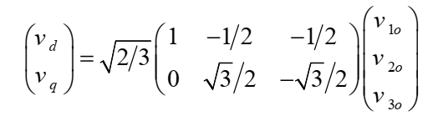

Chapitre IV: Modélisation de l’association convertisseurs-machines
1. Rappels sur le fonctionnement d'un onduleur triphasé de tension
1.4 Vecteur de tension de sortie et diagramme vectoriel
On définit le vecteur tension de sortie vs par:
On effectue le passage du plan triphasé au plan biphasé stationnaire d-q :
Dans le repère stationnaire d-q, le vecteur vs s'écrit:

Slide 13
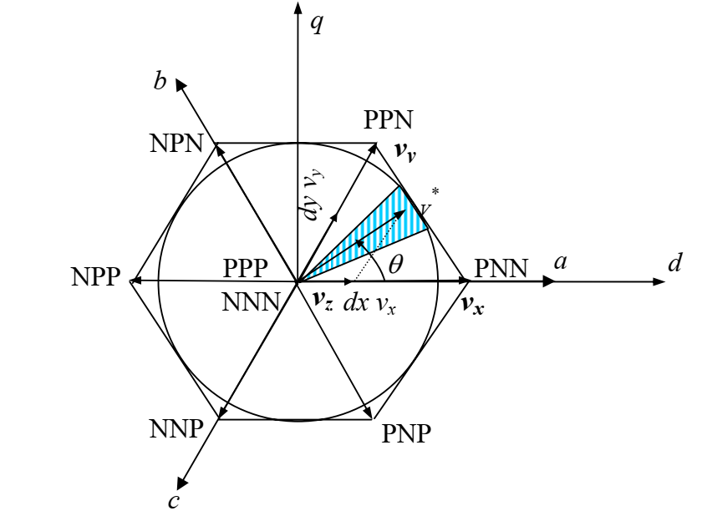
Chapitre IV: Modélisation de l’association convertisseurs-machines
1. Rappels sur le fonctionnement d'un onduleur triphasé de tension
1.4 Vecteur de tension de sortie et diagramme vectoriel
Ce vecteur prend huit positions discrètes dans le plan d-q.
six positions à tensions non nulles, correspondantes aux états PNN, PPN, NPN, NPP, NNP et PNP,
deux positions à tensions nulles correspondantes aux états PPP et NNN.
Les six positions à tensions non nulles divisent le plan d-q en six secteurs triangulaires égaux de largeur 60°.

Slide 14
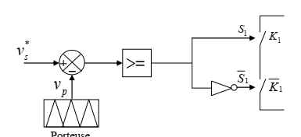
Chapitre IV: Modélisation de l’association convertisseurs-machines
2.1. Commande triangulo sinusoidale
Génération des signaux de contrôle par MLI triangulo-sinusoïdale
La méthode de la MLI triangulo-sinusoïdale au MLI sinusoïdale(En anglais: Sinusoidal Pulse Width Modulation, SPWM) consiste à comparer une onde de référence dite modulatrice avec une onde triangulaire dite porteuse d’une amplitude et d’une fréquence fixées.
Ce contrôle peut être met en œuvre par un comparateur qui à partir de l’écart entre la tension de référence et la porteuse détermine les signaux de commande des interrupteurs
La sortie du comparateur fournit l’ordre de commande des interrupteurs

Slide 15
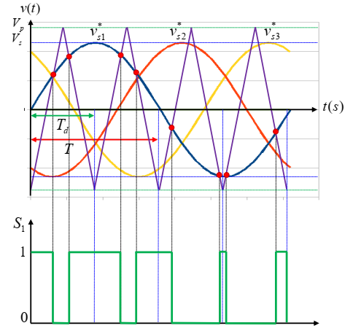
Chapitre IV: Modélisation de l’association convertisseurs-machines
2.1. Commande triangulo sinusoidale
Génération des signaux de contrôle par MLI triangulo-sinusoïdale
Le signal de commande S1 égale à 1 si la tension de référence vs* est supérieure à la porteuse vp et 0 dans le cas contraire

Slide 16


Chapitre IV: Modélisation de l’association convertisseurs-machines
2.1. Commande triangulo sinusoidale
Génération des signaux de contrôle par MLI triangulo-sinusoïdale
Cette technique est connue par ses deux paramètres:
- Le coefficient de réglage en tension (taux de la modulation) est défini par le rapport entre
l’amplitude de la tension de référence (Vs)et celle de la porteuse :
- L’indice de modulation m est défini comme étant le rapport entre la fréquence de la porteuse ( fp) et la fréquence du signal de référence ( f)

Slide 17
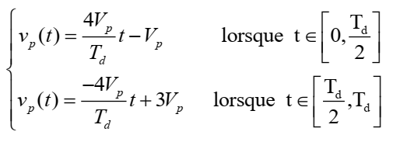
Chapitre IV: Modélisation de l’association convertisseurs-machines
2.1. Commande triangulo sinusoidale
Génération des signaux de contrôle par MLI triangulo-sinusoïdale
Equation de la porteuse
Afin de générer à la sortie un signal de forme proche de la référence, il faut un nombre suffisant de période de découpage dans une période du signal de référence, c’est à dire un nombre suffisant d’intersections entre la porteuse et le signal de référence.

Slide 18
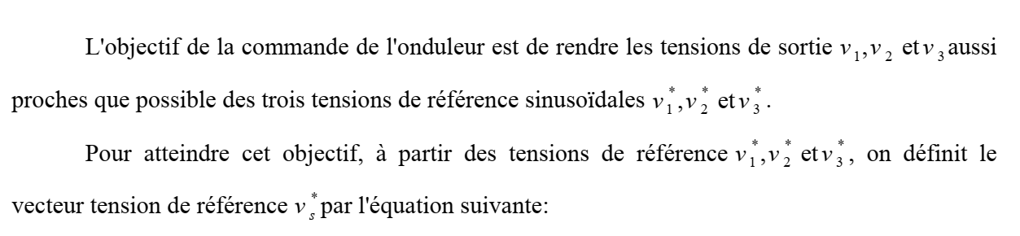
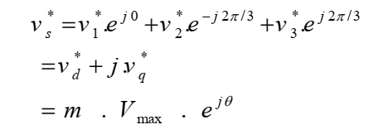
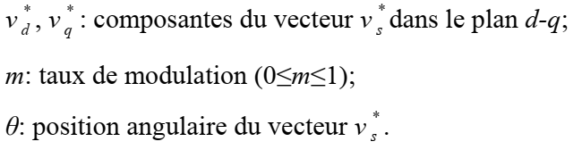
Chapitre IV: Modélisation de l’association convertisseurs-machines
2.2. Modélisation vectorielle de la commande MLI
Parmi les techniques numériques on trouve la modulation vectorielle (ou Space Vector Modulation (SVM)) qui traite les signaux directement dans le plan diphasé de la transformée nommée de Concordia.

Slide 19
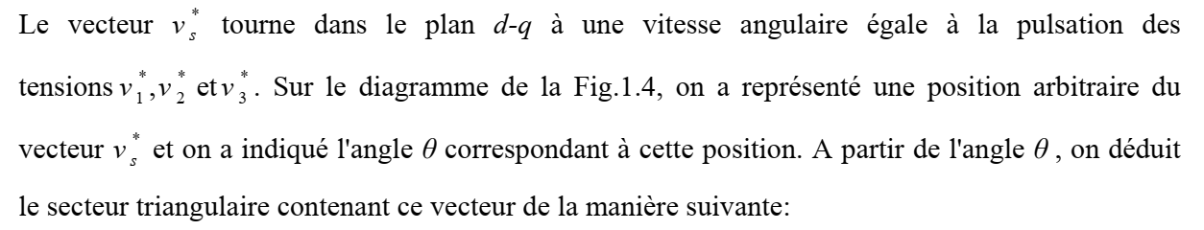
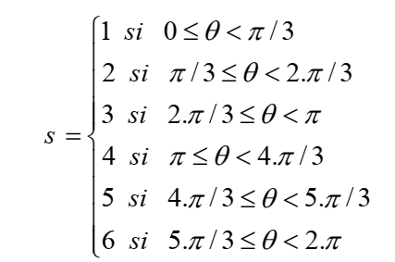
Chapitre IV: Modélisation de l’association convertisseurs-machines
2.2. Modélisation vectorielle de la commande MLI
Vecteur de tension de sortie de référence

Slide 20
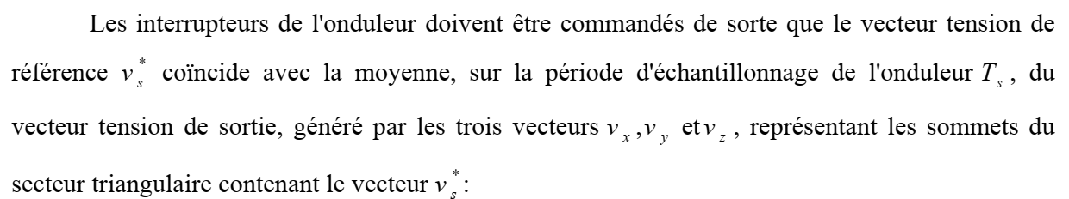

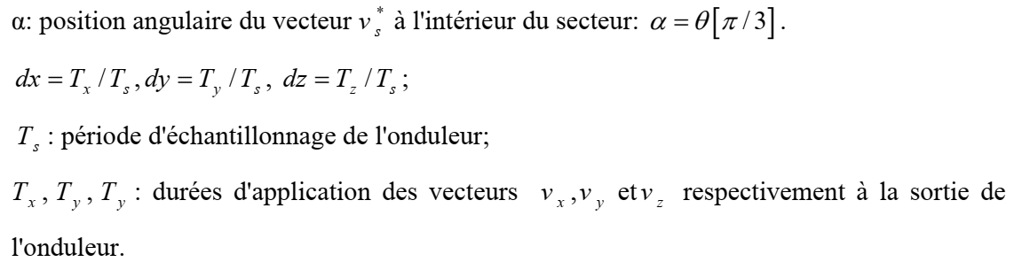

Chapitre IV: Modélisation de l’association convertisseurs-machines
2.2. Modélisation vectorielle de la commande MLI
Principe de la commande

Slide 21
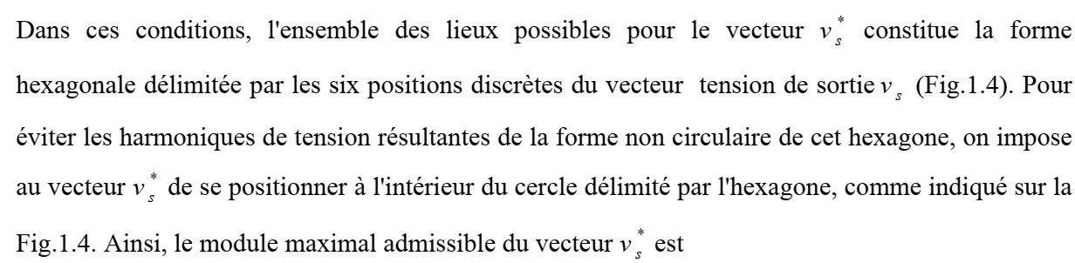
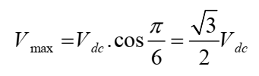
Chapitre IV: Modélisation de l’association convertisseurs-machines
2.2. Modélisation vectorielle de la commande MLI
Principe de la commande

Slide 22
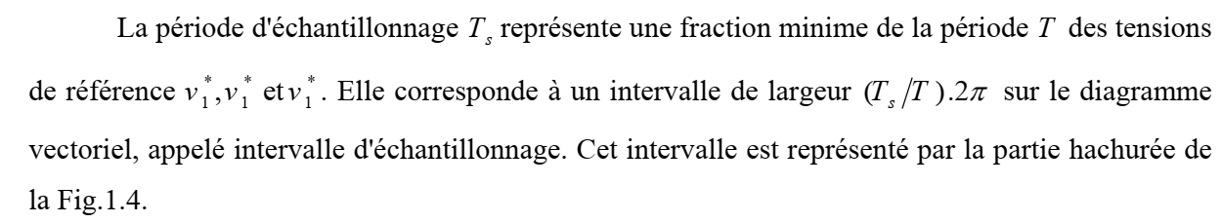
Chapitre IV: Modélisation de l’association convertisseurs-machines
2.2. Modélisation vectorielle de la commande MLI
Période d’échantillonnage
La fréquence d'échantillonnage (1/ Ts ) est beaucoup plus grande que la fréquence de la tension et du courant de sortie (1 /T ).
La qualité de la tension de sortie de l'onduleur s'améliore proportionnellement à la fréquence de commutation.
En revanche, l'augmentation exagérée de la fréquence de commutation provoque des pertes excessives dans les interrupteurs de l'onduleur. Ainsi, on doit faire un compromis entre la qualité de la tension de sortie et la limitation des pertes dans les interrupteurs de l’onduleur.

Slide 23
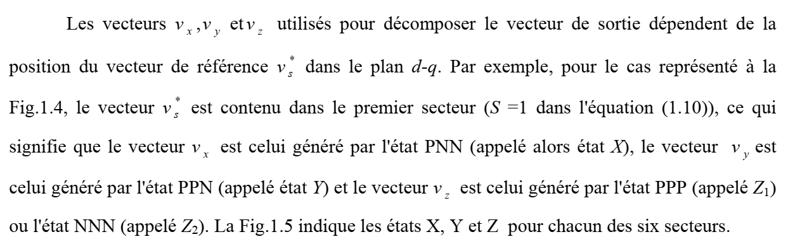
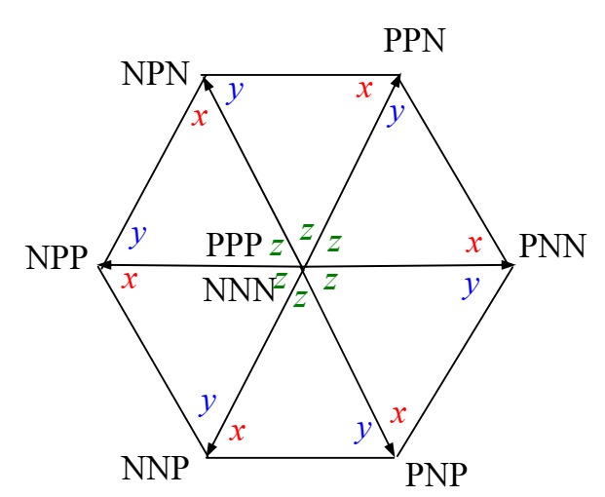
Chapitre IV: Modélisation de l’association convertisseurs-machines
2.2. Modélisation vectorielle de la commande MLI
Séquences des états de l’onduleur

Slide 24

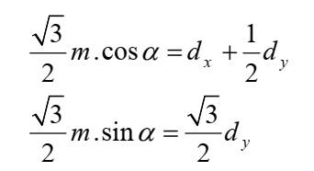
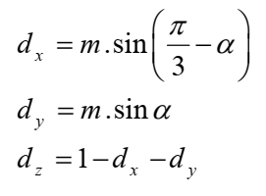
Chapitre IV: Modélisation de l’association convertisseurs-machines
2.2. Modélisation vectorielle de la commande MLI
Séquences des états de l’onduleur
Pour déduire les rapports dx dy et dzz , on décompose l'équation suivant les deux axes d et q ce qui donne les deux équations suivantes:
La résolution du système des équations précédant permet de déterminer

Slide 25
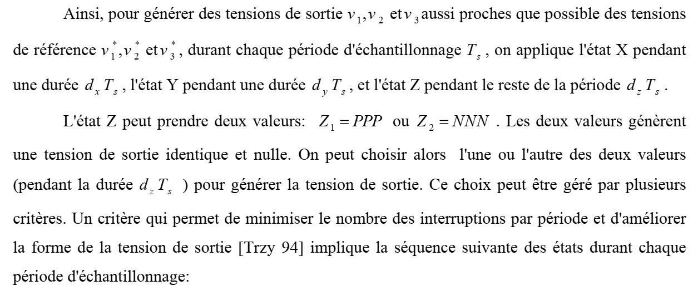
Chapitre IV: Modélisation de l’association convertisseurs-machines
2.2. Modélisation vectorielle de la commande MLI
Séquences des états de l’onduleur
Cette équation s'applique à tous les secteurs composant le diagramme vectoriel, étant donné que le repère stationnaire d – q peut être orienté sur n'importe quelle position discrète du vecteur tension vs

Slide 26
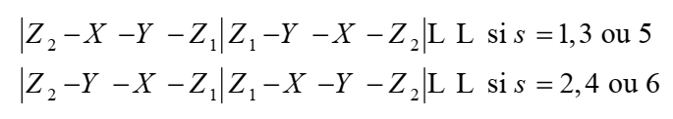
Chapitre IV: Modélisation de l’association convertisseurs-machines
2.2. Modélisation vectorielle de la commande MLI
Séquences des états de l’onduleur

Slide 27
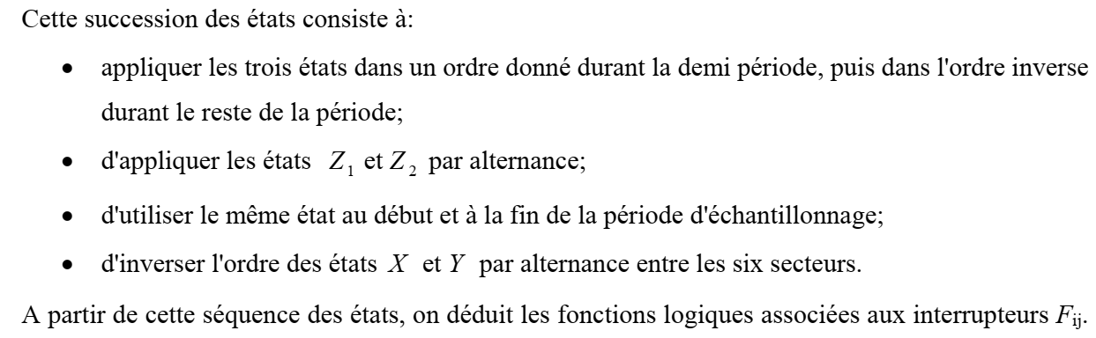
Chapitre IV: Modélisation de l’association convertisseurs-machines
2.2. Modélisation vectorielle de la commande MLI
Séquences des états de l’onduleur

Slide 28
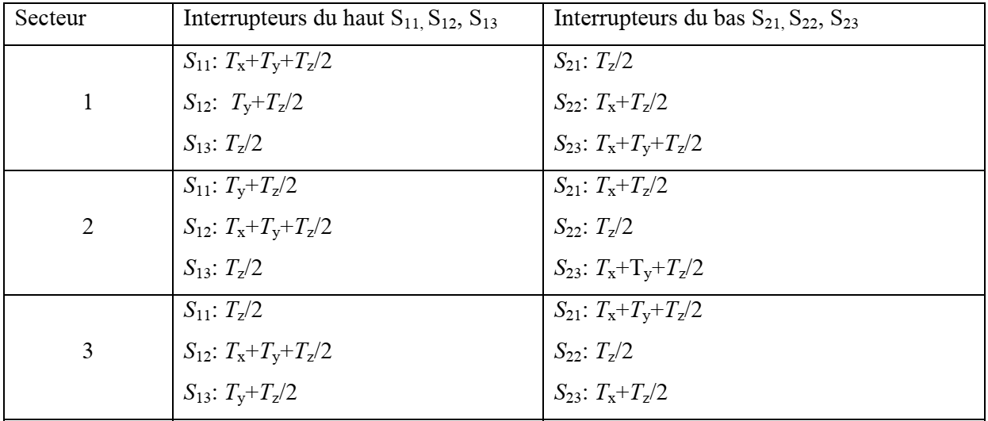
Chapitre IV: Modélisation de l’association convertisseurs-machines
2.2. Modélisation vectorielle de la commande MLI
Séquences des états de l’onduleur
les durées de fermeture des six interrupteurs durant la période d'échantillonnage Ts, dans chacun des six secteurs sont résumées dans le tableau

Slide 29
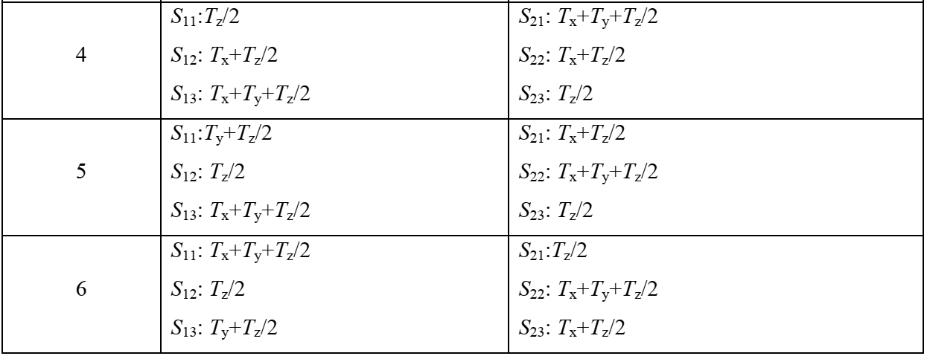
Chapitre IV: Modélisation de l’association convertisseurs-machines
2.2. Modélisation vectorielle de la commande MLI
Séquences des états de l’onduleur
les durées de fermeture des six interrupteurs durant la période d'échantillonnage Ts, dans chacun des six secteurs sont résumées dans le tableau

